Slide 1
7주차 수업
11/26 (목)
발표자 : 김다인

Slide 2
오늘 할 내용
Oauth
Passport 모듈 사용
Passport를 이용한 소셜 로그인

Slide 3
OAuth
사용자들이 특정 웹사이트에 등록된 자신들의 정보에 대한 다른 웹/앱의 접근 권한을 부여하는 표준
인증 방식의 표준화
다른 서비스의 회원 정보를 안전하게 사용하기 위한 방법

Slide 4
OAuth의 짧은 역사
1.0 : 트위터에서 시작 (2007)
어플리케이션에 대한 지원 부족, 복잡한 구현
인증 토큰이 만료되지 않는 단점
HMAC(REST API 무결성 보장을 위한 방법) 암호화가 번거로움
2.0 : 1.0에서 기능 단순화
HTTPS 통신 필수

Slide 5
Oauth의 참여자들
Authorization Server
인증 관련된 처리를 전담하는 서버
사용자 동의를 얻어 접근 권한을 부여함
일반적으로 R.S와 같은 URL 하위에 있음
Resource Server
Open API Server
회원 정보(데이터)를 갖고 자원 호스팅하는 서버
페이스북, 구글 등
Resource Owner
사용자, 회원들
Client
R.S에서 제공하는 자원을 사용하는 서비스

Slide 6
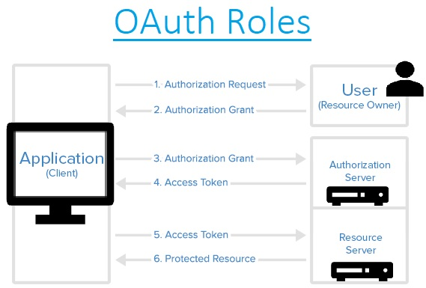

Slide 7
Oauth의 인증 (Grant 종류)
Authorization Code
Implicit
Resource Owner Password Credentials
Client Credentials

Slide 8
Authorization Code 방식
서버 사이드 코드로 인증
A.C가 Authorization Server와 Resource Server 간 중개 역할을 하게 됨
Access Token을 바로 Client에 전달하지 않음
로그인 시 페이지 URL에 response_type=code를 넘김

Slide 9
Implicit 방식
Oauth 2.0에서 가장 많이 사용
Authorization code보다 다소 보안에 취약, Read-Only 서비스에 자주 이용됨
로그인 시 페이지 URL에 response_type=token을 넘김

Slide 10
Oauth 이용 과정
(1) Client가 본인 서비스를 Resource Server에 등록
(2) Access Token을 받기 위한 과정
인증 요청
Authorization Code 발급
Access Token 발급
Access Token 저장
(3) Access Token을 이용해 정보 요청

Slide 11
AccessToken과 RefreshToken
Oauth 2.0부터는 토큰에 인증 기간이 있음
AccessToken
요청 절차가 정상적으로 끝났을 때 Client에게 주어지는 토큰
수명이 정해져 있음
보호된 리소스에 접근할 때 권한 확인용으로 사용됨

Slide 12
AccessToken과 RefreshToken
RefreshToken
AccessToken이 완료됐을 때 새로 AccessToken을 발급받을 수 있는 방법
보통 Authorization Server가 AccessToken과 RefreshToken을 Client에 함께 줌
Client는 평소 AccessToken으로 요청하다가 만료되어 에러가 나면 RefreshToken을 보내 새로운 AccessToken을 요청하게 됨
이 때 RefreshToken은 새로 발급 여부는 경우에 따라 다름

Slide 13
Passport.js 소개
Node.js를 위한 인증 미들웨어
2가지 로그인 방법 제공
로컬 인증 방법 (DB에 저장된 계정 정보로 로그인)
OAuth를 이용한 구글, 페이스북, 카카오 로그인 방법 제공
500여 개가 넘는 인증 방법 제공 중
각 인증 방법은 ‘Strategy’(전략)이라는 이름으로 제공됨
http://www.passportjs.org/

Slide 14
설치
Npm I passort passport-kakao
Const passport = require(‘passport’);
Const KakaoStrategy = require(‘passport-kakao’)(passport);

Slide 15
Passport.js 사용법
Passport 모듈 설치 후 initialize, session도 챙기고 어떤 Strategy를 쓸지도 정해야 함
Passport.use()를 통해 strategy 지정하고, 인증 성공/실패 시 경우도 지정해야 함
아래 두 문장을 app.use(session()) 밑에 추가
Passport.initialize();
Passport.session(); //로그인 세션 유지용

Slide 16
Passport.authenticate()
Authenticate() 메소드는 실제로 로그인을 수행하는 역할을 함
Authenticate(‘Strategy’, callback) 형식
첫 번째 인자는 단일 Strategy String 혹은 Strategy 배열. 두 번째 인자는 콜백 함수. 인증이 성공했을 때 콜백 함수를 실행하게 됨
인증이 실패한다면 401 Unauthorized 에러로 응답
성공하면 req.login() 함수 호출

Slide 17
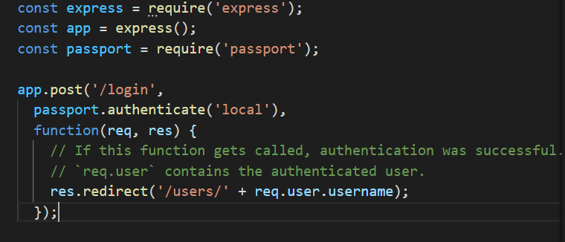
Passport.js 예제

Slide 18
Verify callback
Passport.use(new Strategy((username, password, done) => { }));
Function (username, password, done)을 verify callback이라고 함.
Username, password를 토대(credential)로 사용자를 찾는 것이 목표
Done의 호출에 따라 passport.authenticate 호출 시 인증 결과가 달라짐
실패는 done(null, false)
성공은 done(null, user)
보통 두 번째 인자가 명시적으로 false가 아니면 true로 침

Slide 19
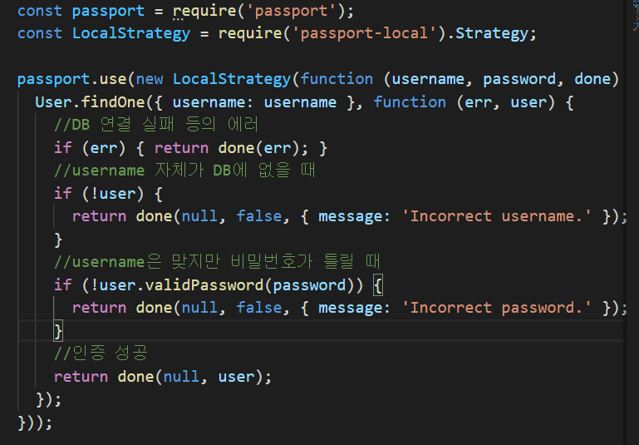

Slide 20
Passport에서의 세션
인증 성공 시 로그인 세션이 만들어지고 사용자 브라우저에 쿠키로 유지됨
Serialize : 사용자 정보를 세션에 저장
Deserialize : 사용자 정보를 세션으로부터 불러옴

Slide 21

serializeUser
로그인에 성공하면(passport.authenticate 성공 시) serializeUser에 등록된 콜백함수 실행
인증이 성공했을 때 최초 1회만 호출됨
이 경우 user.id만 세션에 저장됨
세션에 “passport”: {“user”: user.id}가 추가
이 때 세션에는 사용자를 식별할 수 있는 식별자가 저장됨

Slide 22
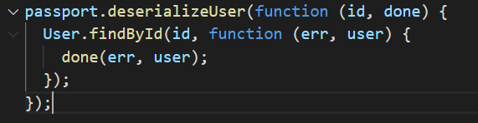
deserializeUser
인증 성공 후 로그인을 유지하며 사용자가 웹페이지에 방문할 때마다 호출
세션에 저장된 user.id(식별자)로 user를 찾음.
User.findById를 하게 되면 연결된 DB에서 user.id로 사용자를 찾음.
Done의 두 번째 매개변수인 user가 req.user에 들어감

Slide 23
사용자의 인증 상태 확인
Passport를 이용해서 인증하게 되면 req.user에 사용자 정보가 들어가게 됨
인증되지 않은 상태일 때 req.user는 undefined, 즉 falsy한 값임
If (req.user)로 인증이 되었는지 확인할 수 있음

Slide 24
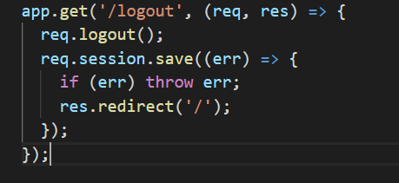
로그아웃
Req.logout()을 사용하면 됨
Req.user 프로퍼티를 비우고 로그인 세션이 사라짐

Slide 25
순서
(1) Passport, Strategy 모듈 가져오기
(2) 미들웨어 사용 (세션 -> 패스포트 순)
(3) Serialize/deserializeUser 작성
(4) Verify callback 작성
(5) Authenticate 작성
(6) 로그아웃 로직 작성
실제 실행 순서는 (1) -> (2)
이후 로그인 시도 시 (5) 실행 -> (4) 실행 -> (5)에 결과 반환 -> 성공했을 때 (3) SerializeUSer 실행
로그인 성공 시 사용자가 페이지를 방문할 때마다 (3) deserializeUser

